Slide 1
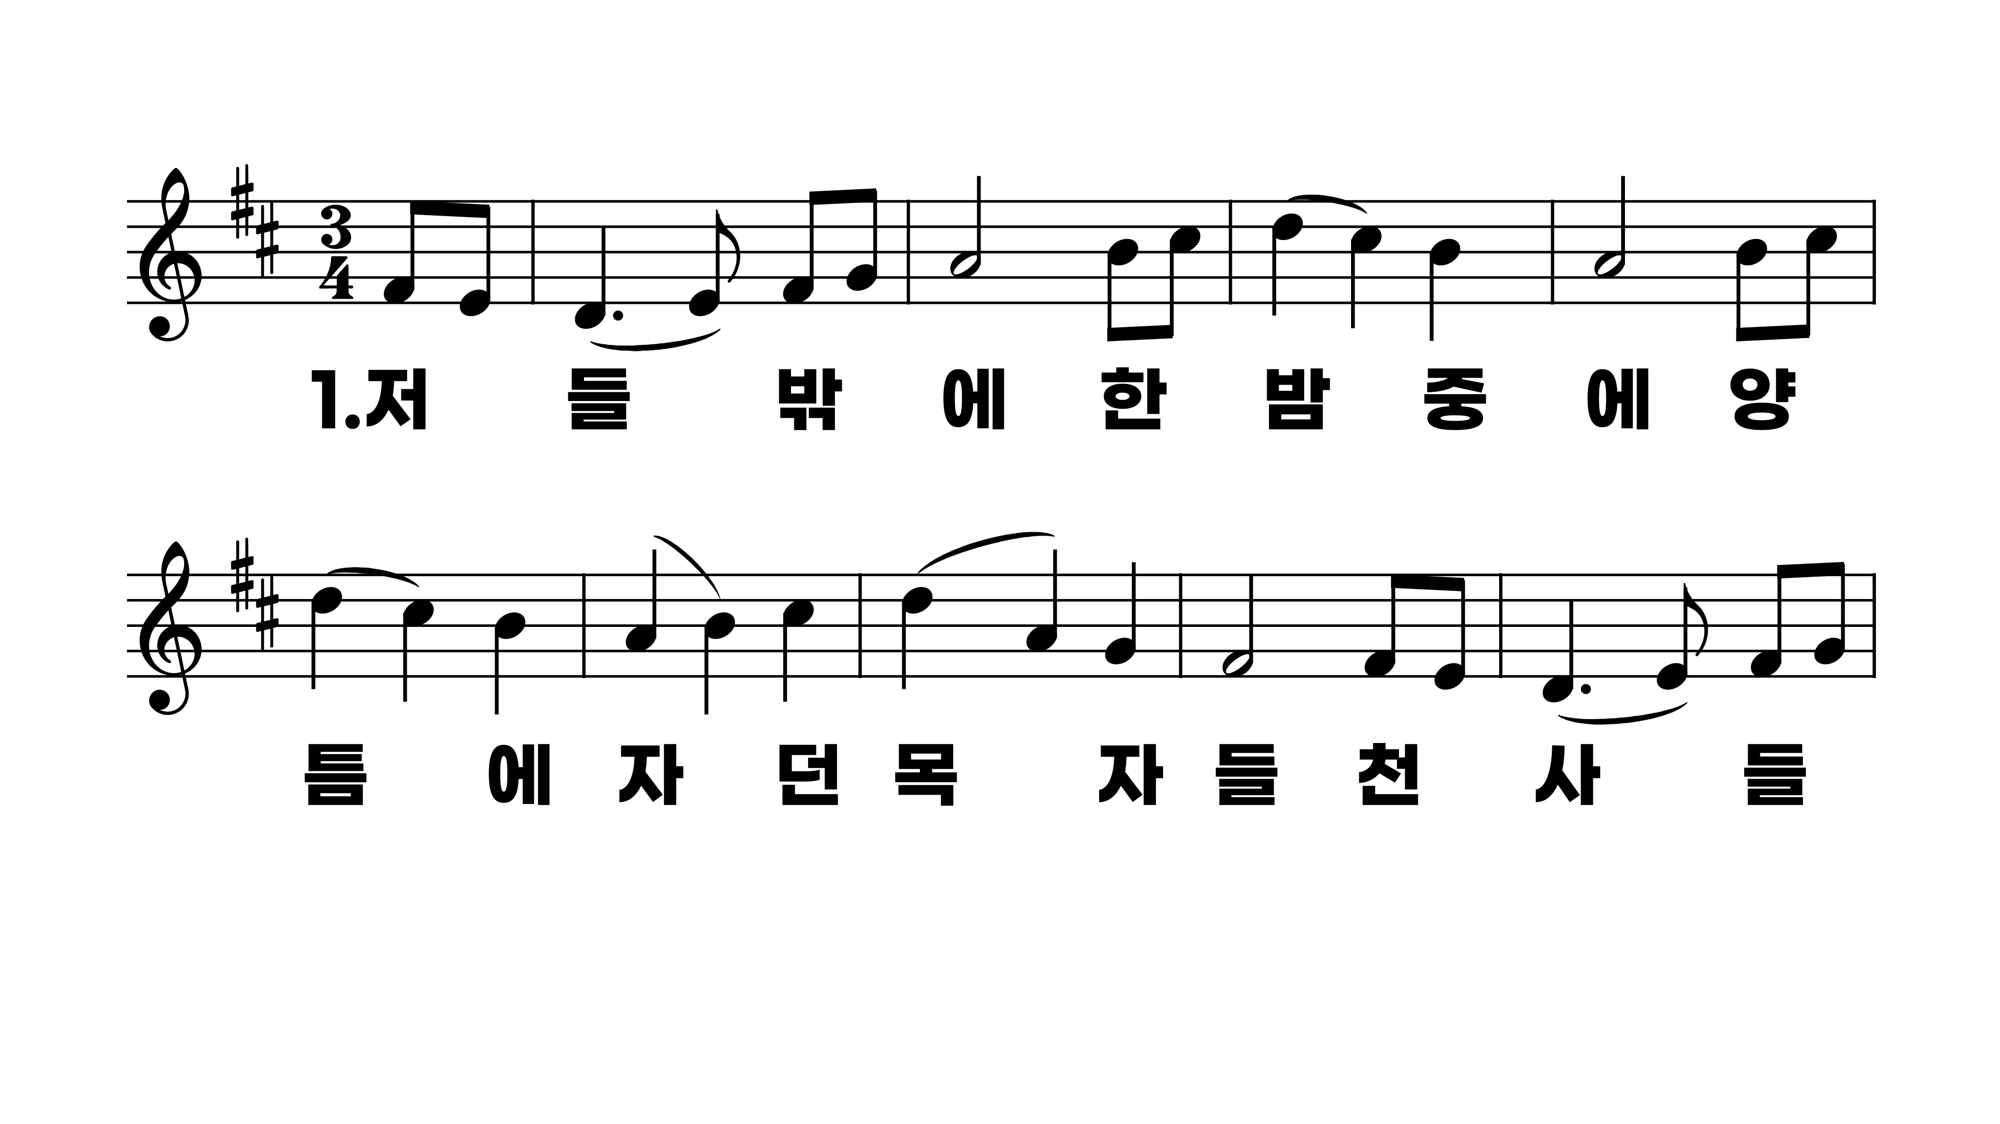
123장 저 들 밖에 한밤중에
1.저들밖에한
2.저동방에별
3.그한별이베
4.저동방의박

Slide 2
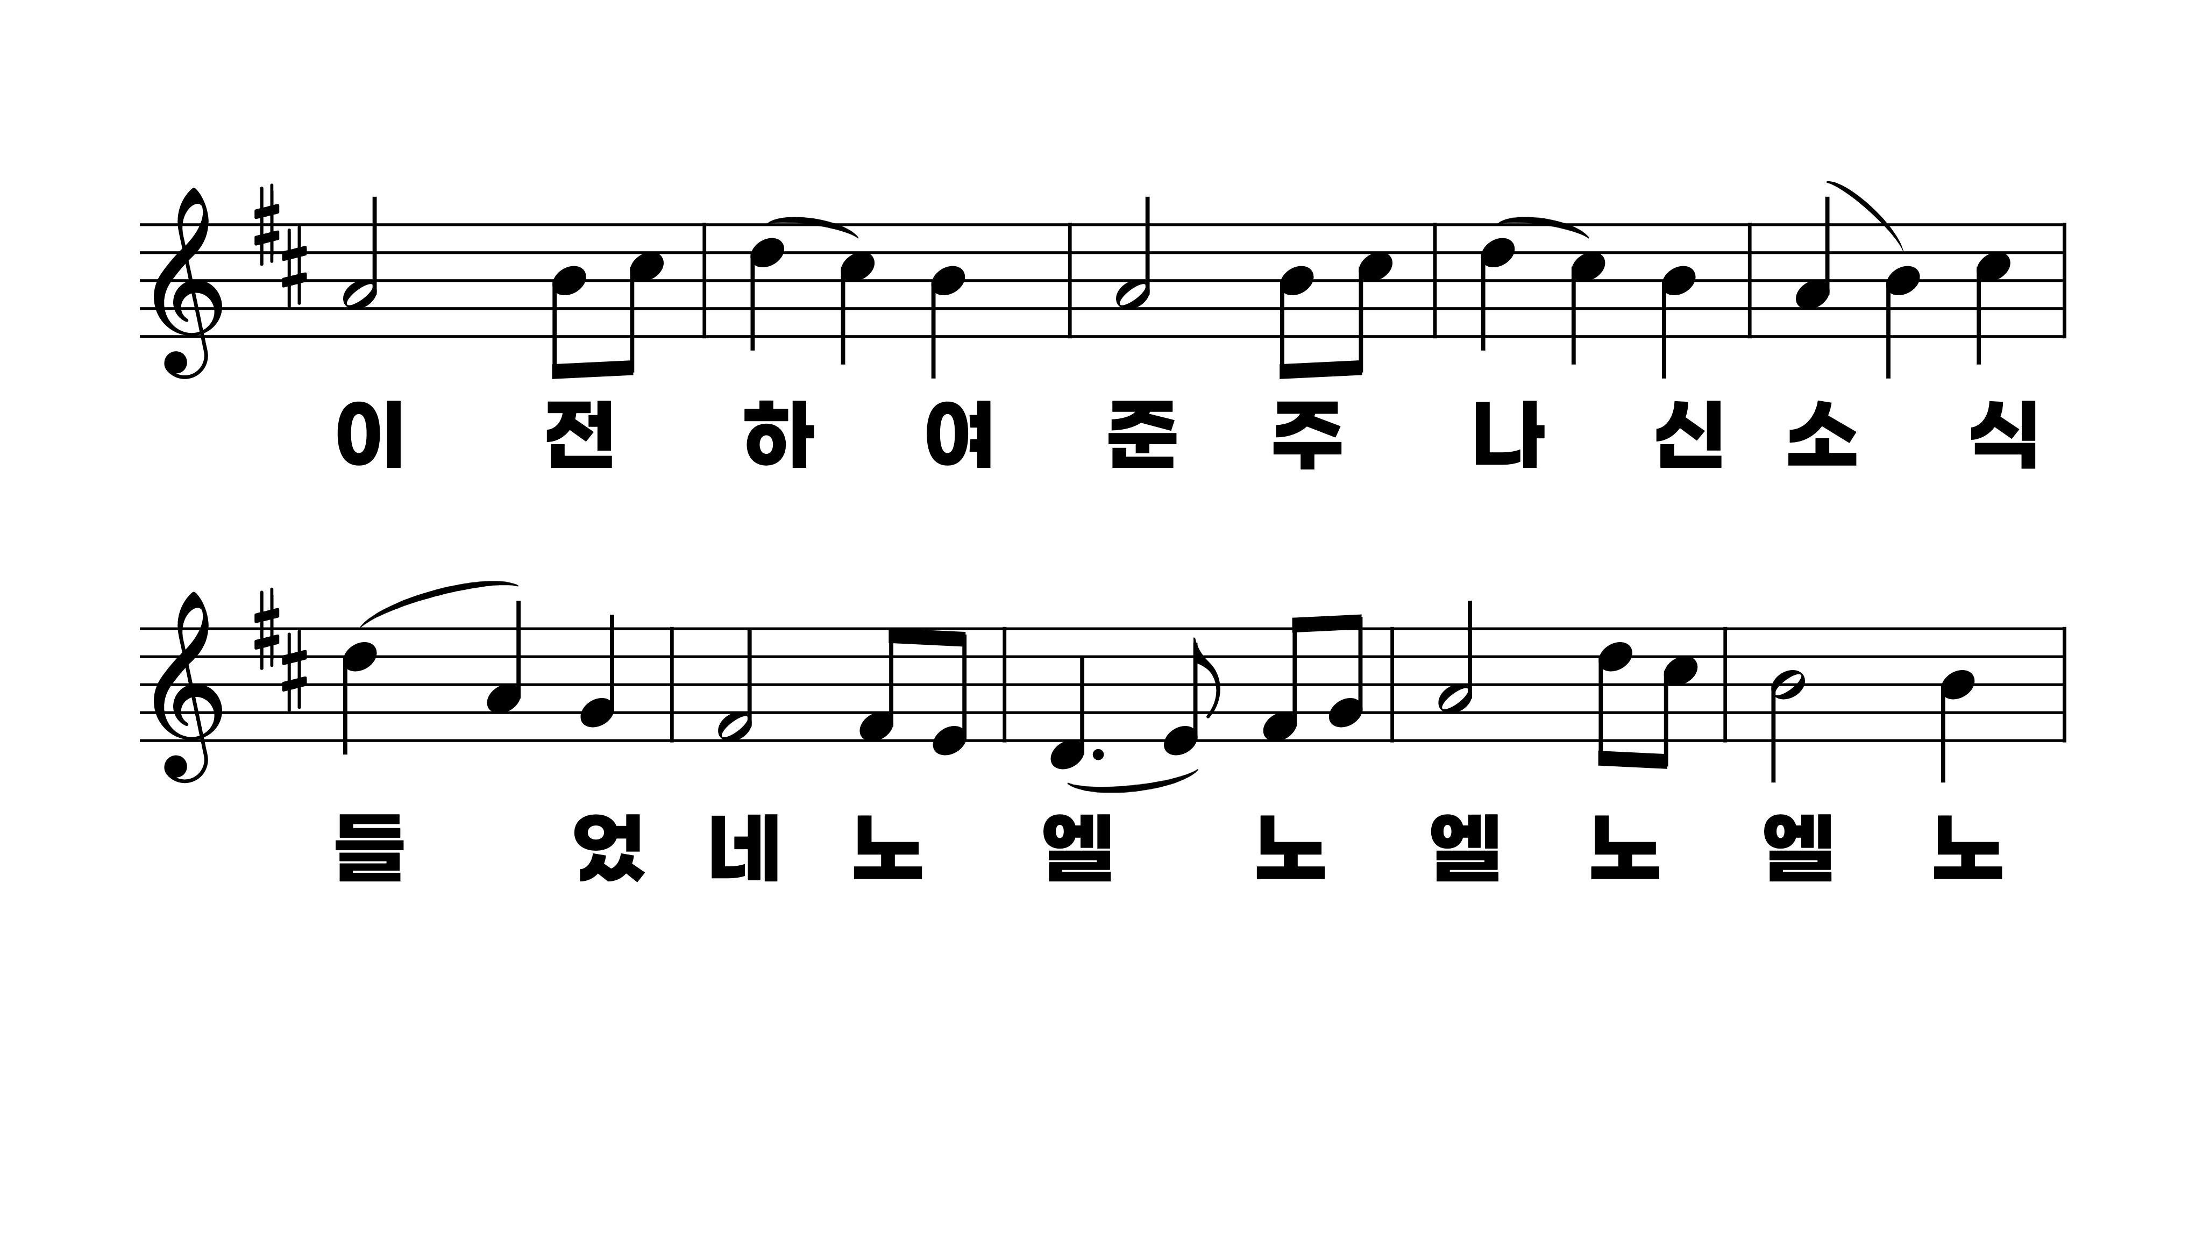
123장 저 들 밖에 한밤중에
1.저들밖에한
2.저동방에별
3.그한별이베
4.저동방의박

Slide 3
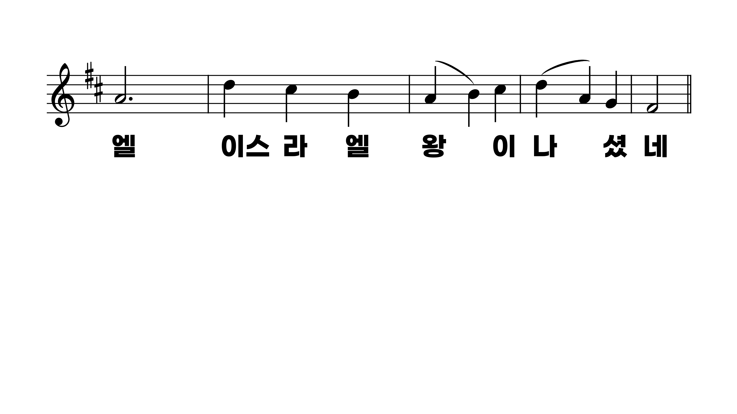
123장 저 들 밖에 한밤중에
1.저들밖에한
2.저동방에별
3.그한별이베
4.저동방의박

Slide 4
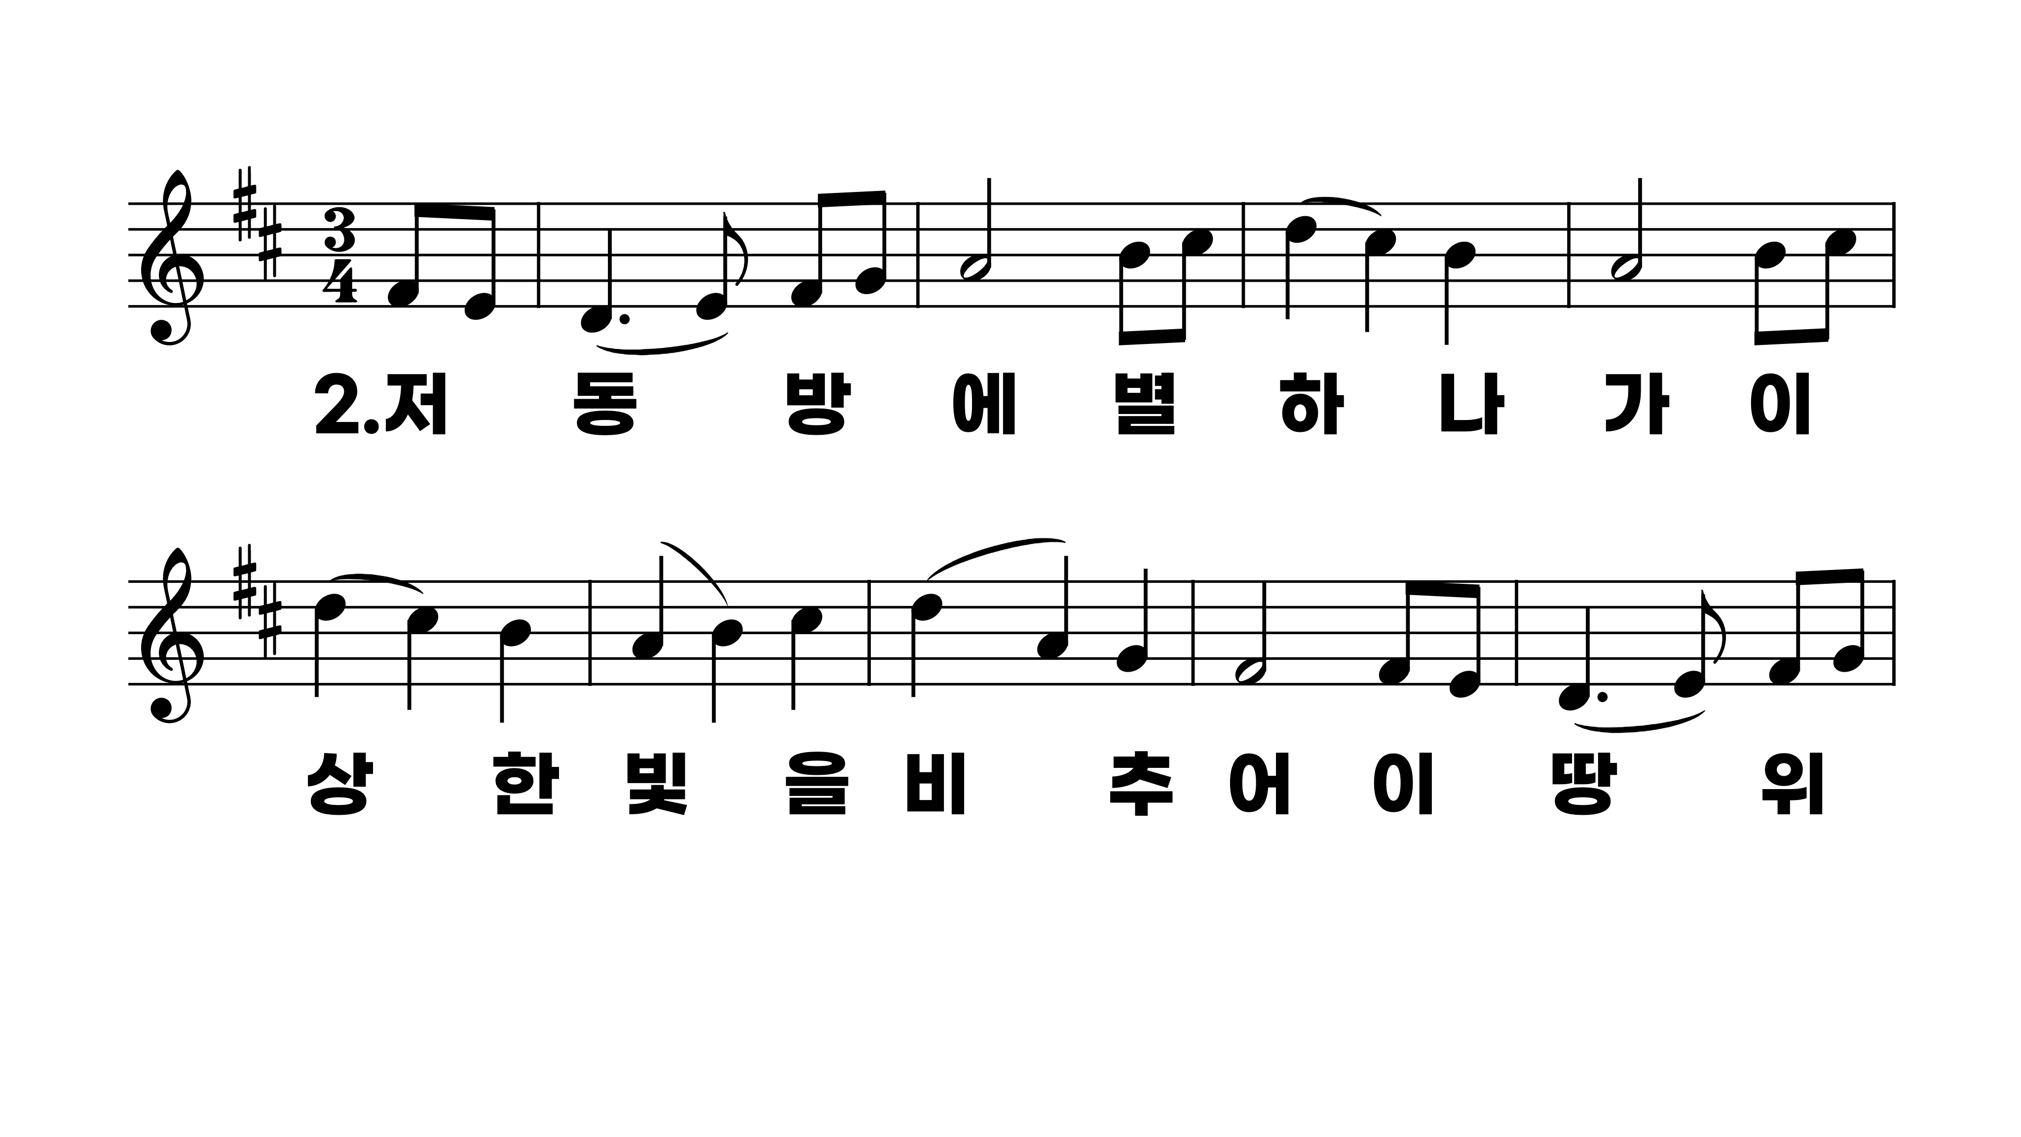
123장 저 들 밖에 한밤중에
1.저들밖에한
2.저동방에별
3.그한별이베
4.저동방의박

Slide 5
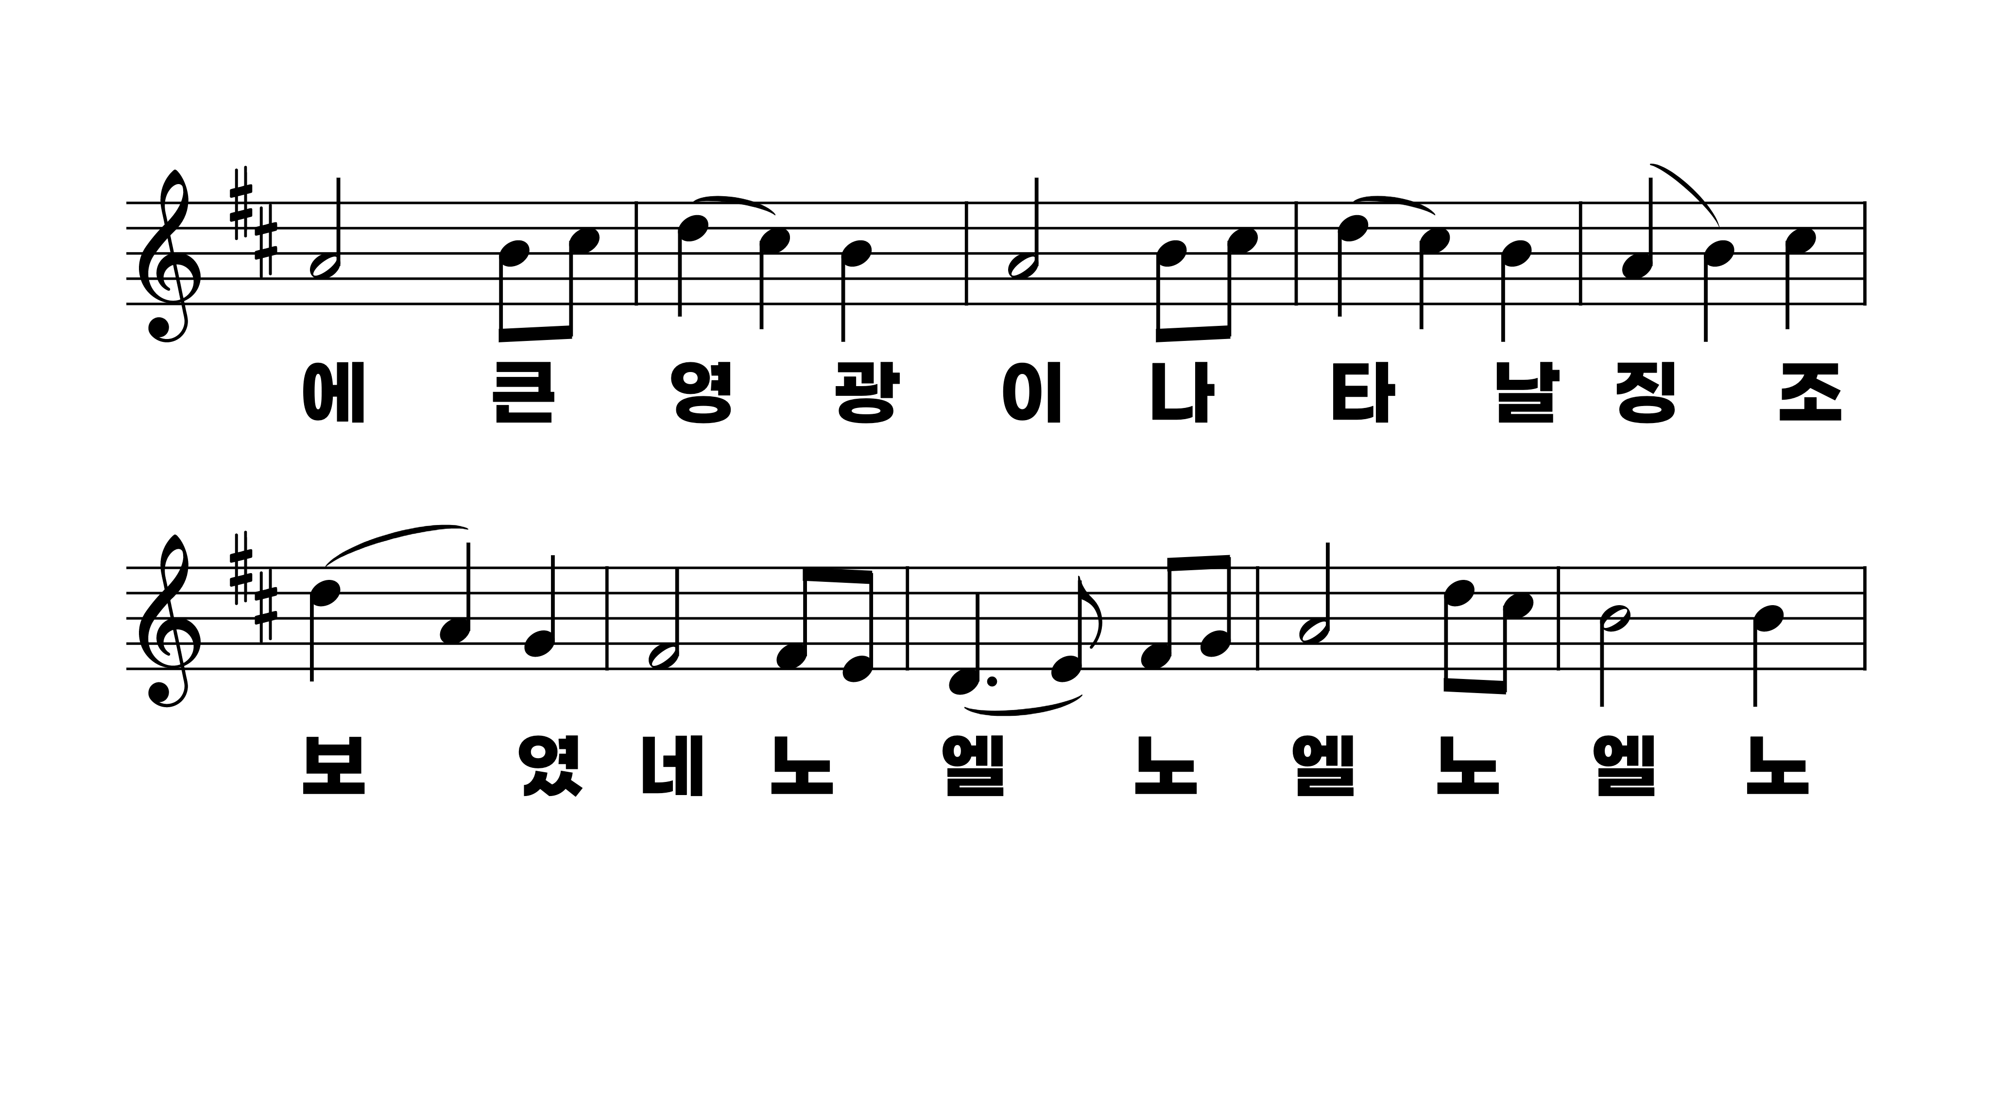
123장 저 들 밖에 한밤중에
1.저들밖에한
2.저동방에별
3.그한별이베
4.저동방의박

Slide 6
123장 저 들 밖에 한밤중에
1.저들밖에한
2.저동방에별
3.그한별이베
4.저동방의박

Slide 7
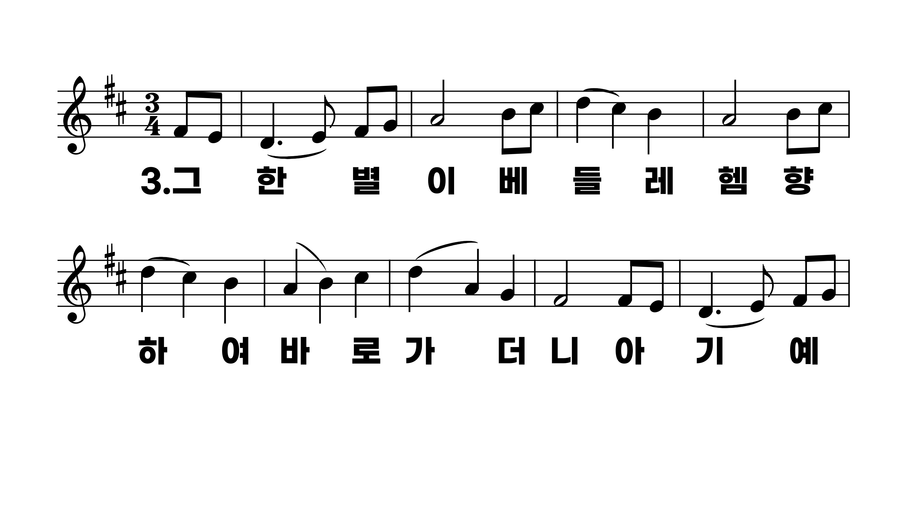
123장 저 들 밖에 한밤중에
1.저들밖에한
2.저동방에별
3.그한별이베
4.저동방의박

Slide 8
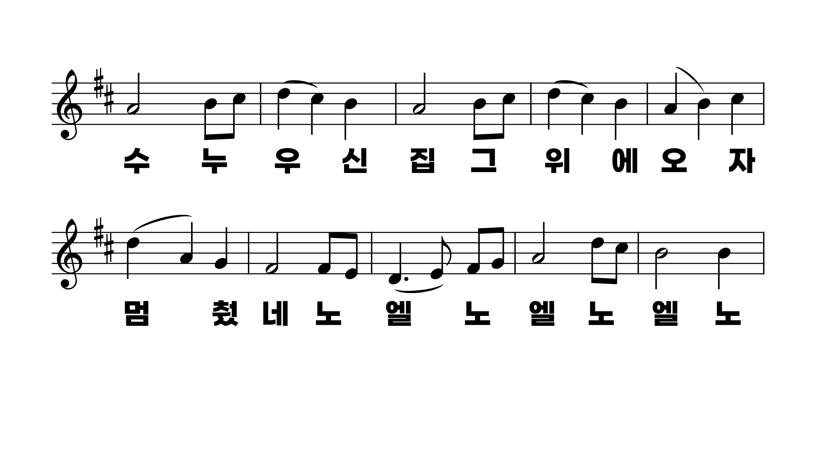
123장 저 들 밖에 한밤중에
1.저들밖에한
2.저동방에별
3.그한별이베
4.저동방의박

Slide 9
123장 저 들 밖에 한밤중에
1.저들밖에한
2.저동방에별
3.그한별이베
4.저동방의박

Slide 10
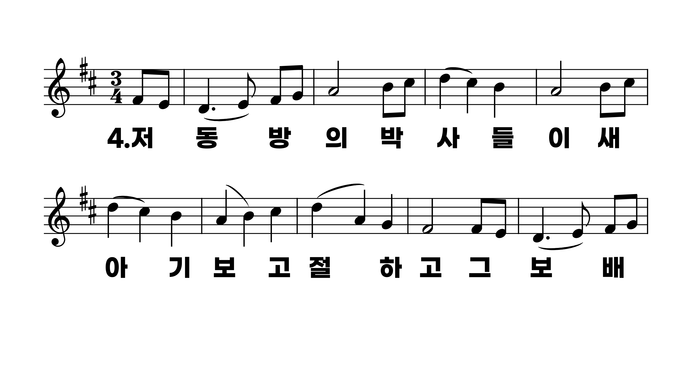
123장 저 들 밖에 한밤중에
1.저들밖에한
2.저동방에별
3.그한별이베
4.저동방의박

Slide 11
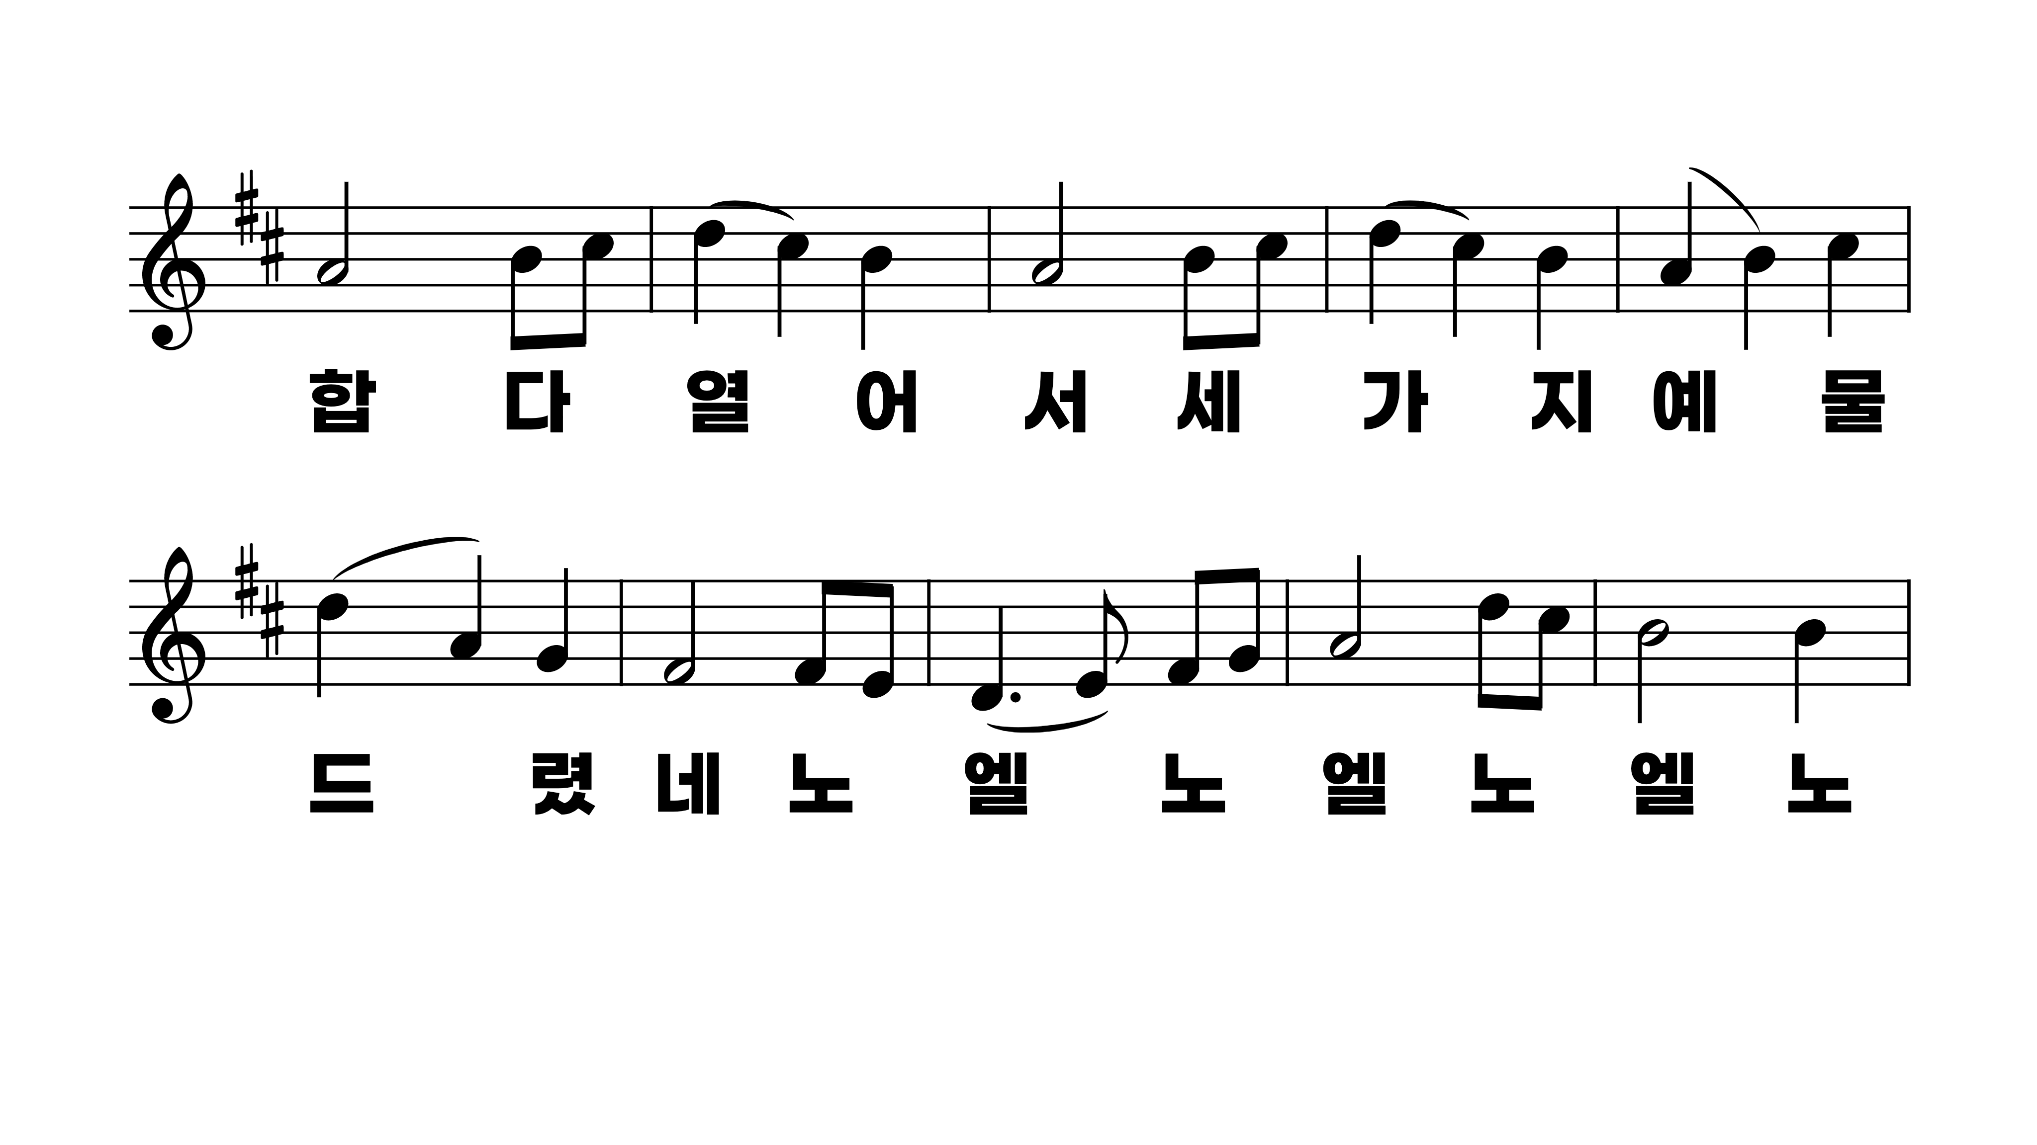
123장 저 들 밖에 한밤중에
1.저들밖에한
2.저동방에별
3.그한별이베
4.저동방의박

Slide 12
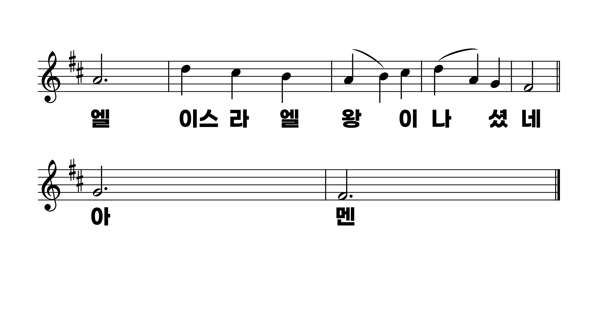
123장 저 들 밖에 한밤중에
1.저들밖에한
2.저동방에별
3.그한별이베
4.저동방의박

